Slide 1
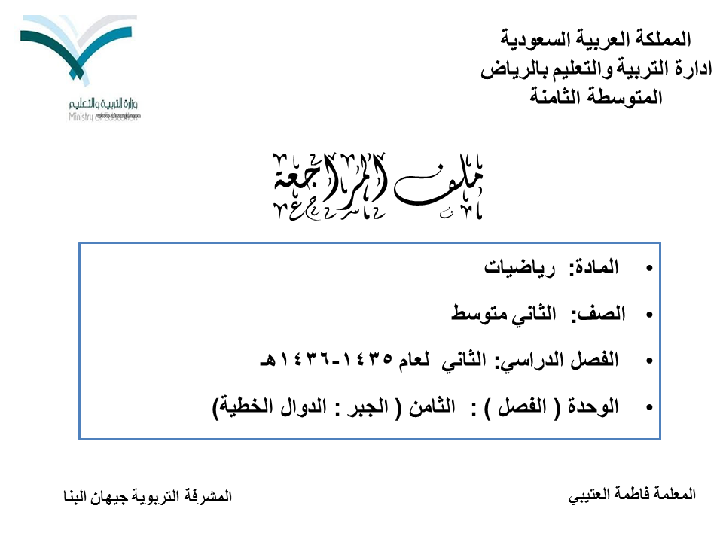

Slide 2
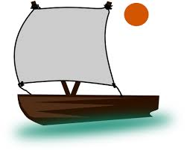
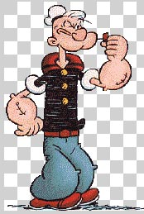
أين نحن | ماذا أريد | كيف
استراتيجية
المعلمة الصغيرة
فكر زاوج شارك
البطاقات المروحية
البطاقات المرقمة
شخصيات كرتونية
طالبتي النجيبة
امامك الجدول التالي
حددي الهدف من الدرس بالوحدة
وما تريدين من كل درس
بأسئلة معرفه و تطبيق واستدلال
طالبتي الغالية
نحن في الفصل الثالث
ما دروس المراجعة؟
حددي اسئلتك....
جهزي مطويتك....
وورقة العمل....
ولننطلق

Slide 3
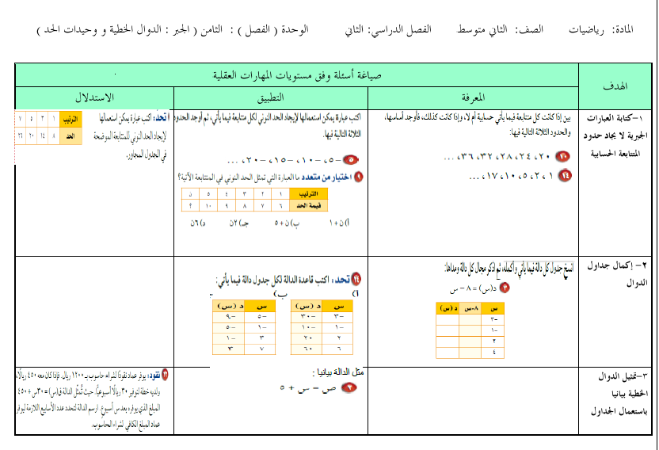
حددي هدفك من
- درس المتتابعات
- درس الدوال

Slide 4
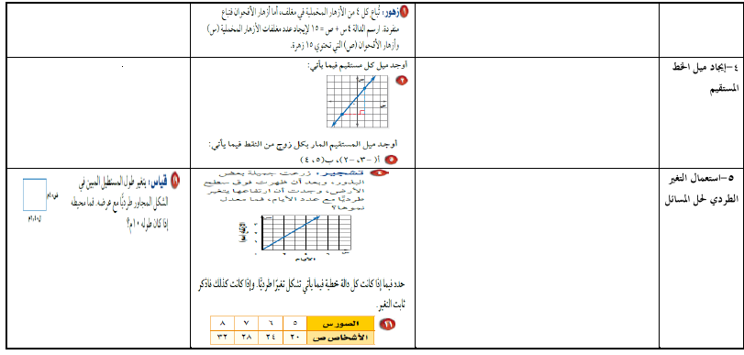
الطالبة النجيبه
ما هدف
- درس الميل؟
- درس التغير الطردي؟

